Slide 1
Оренбургская область Кваркенский район МБОУ «СОШ №20» «Береги тех, кто жив. Помни о том, кого нет»

Slide 2
Патриотическое воспитание подрастающего поколения всегда являлось одной из важнейших задач современной школы, ведь детство и юность – самая благодатная пора для привития священного чувства
любви к Родине. Прошло более полувека, как закончилась Великая Отечественная война, но эхо её до сих пор не затихает
в людских душах.

Slide 3
Мы не имеем права забыть ужасы этой войны, чтобы они не повторились вновь. Мы не имеем права забыть тех солдат, которые погибли ради того, чтобы мы сейчас жили.
Мы обязаны
всё помнить!

Slide 4
Помните! Через века, через года, Помните! О тех, кто уже не придёт никогда, Помните! Памяти павших будьте достойны! Вечно достойны! Люди! Покуда сердца стучат, Помните! Какою ценой завоёвано счастье, Пожалуйста, помните!

Slide 5
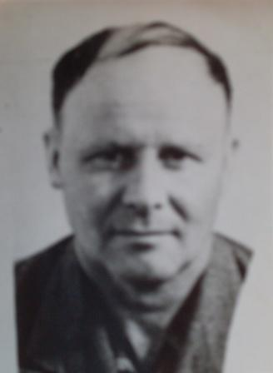
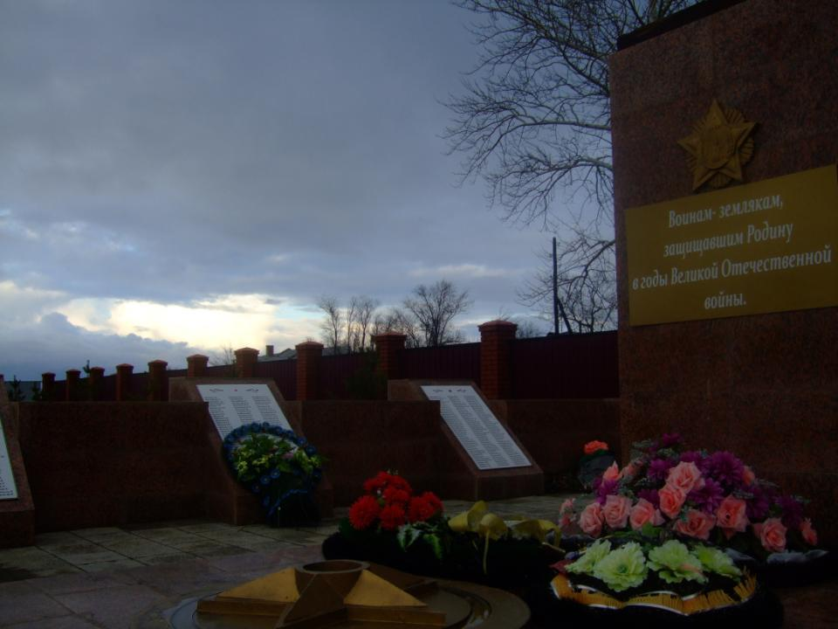
12123 0Ъ, =-ЖЖД- ВУ4М636ЗЖЭ-З-=ДБЮХ2

Slide 6
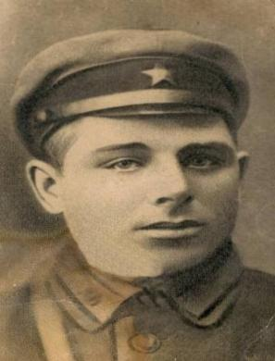
12123 0Ъ, =-ЖЖД- ВУ4М636ЗЖЭ-З-=ДБЮХ2

Slide 7
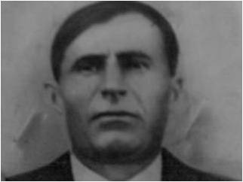
12123 0Ъ, =-ЖЖД- ВУ4М636ЗЖЭ-З-=ДБЮХ2

Slide 8
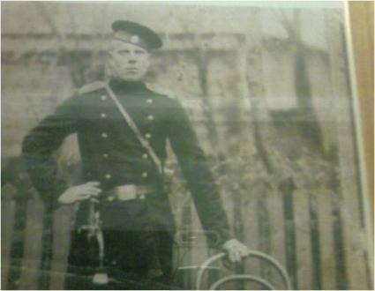
12123 0Ъ, =-ЖЖД- ВУ4М636ЗЖЭ-З-=ДБЮХ2

Slide 9
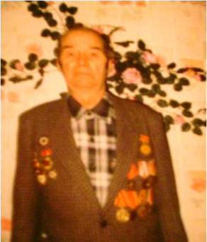
12123 0Ъ, =-ЖЖД- ВУ4М636ЗЖЭ-З-=ДБЮХ2

Slide 10
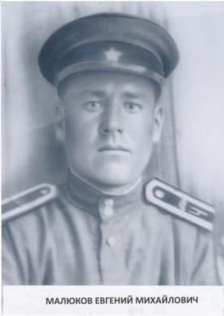
12123 0Ъ, =-ЖЖД- ВУ4М636ЗЖЭ-З-=ДБЮХ2

Slide 11
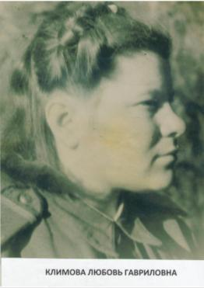
12123 0Ъ, =-ЖЖД- ВУ4М636ЗЖЭ-З-=ДБЮХ2

Slide 12
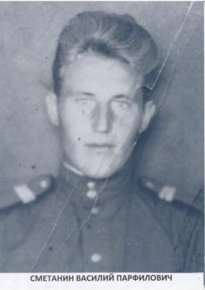
12123 0Ъ, =-ЖЖД- ВУ4М636ЗЖЭ-З-=ДБЮХ2

Slide 13
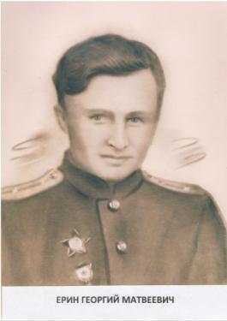
12123 0Ъ, =-ЖЖД- ВУ4М636ЗЖЭ-З-=ДБЮХ2

Slide 14
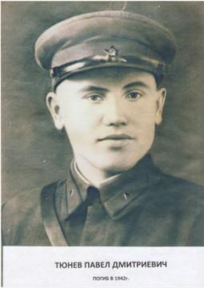
12123 0Ъ, =-ЖЖД- ВУ4М636ЗЖЭ-З-=ДБЮХ2

Slide 15
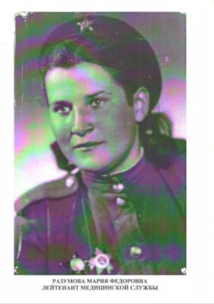
12123 0Ъ, =-ЖЖД- ВУ4М636ЗЖЭ-З-=ДБЮХ2

Slide 16
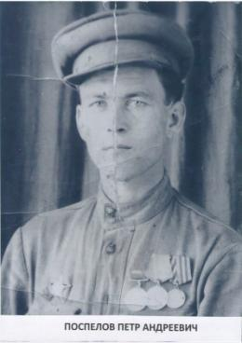
12123 0Ъ, =-ЖЖД- ВУ4М636ЗЖЭ-З-=ДБЮХ2

Slide 17
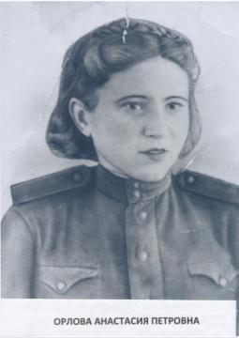
12123 0Ъ, =-ЖЖД- ВУ4М636ЗЖЭ-З-=ДБЮХ2

Slide 18
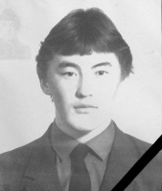
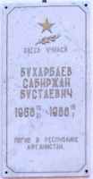
АФГАНИСТАН

Slide 19
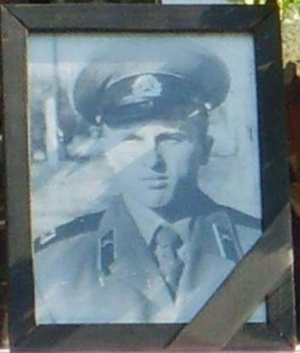
АФГАНИСТАН

Slide 20
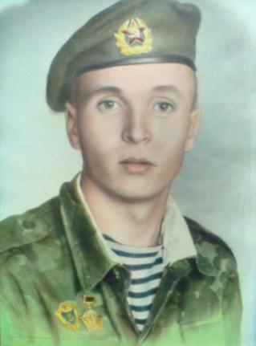
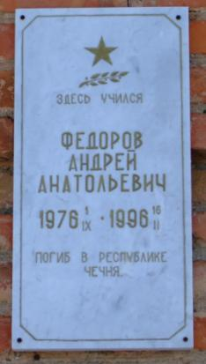
ЧЕЧНЯ

Slide 21
В рамках реализации областной целевой программы «Патриотическое воспитание граждан Оренбургской области на 2011-2015 г.г»
в МБОУ «СОШ №20»
в 2011 году был организован отряд «Патриот»

Slide 22
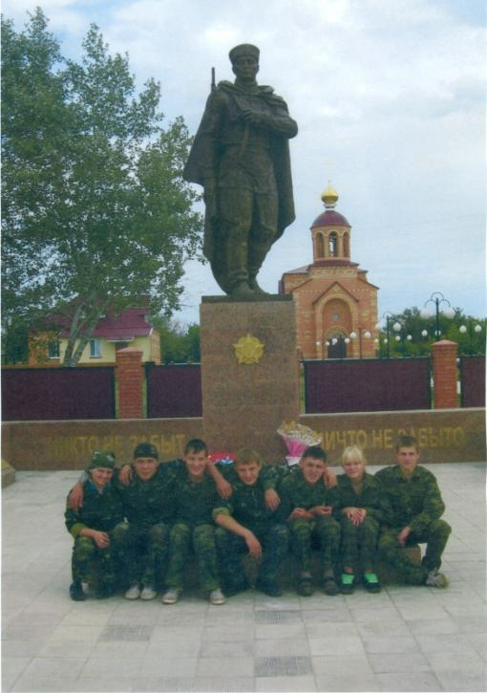
Силу, честь
и уваженье
мы готовы отстоять,
чтобы память
и почтенье
своим предкам выражать

Slide 23
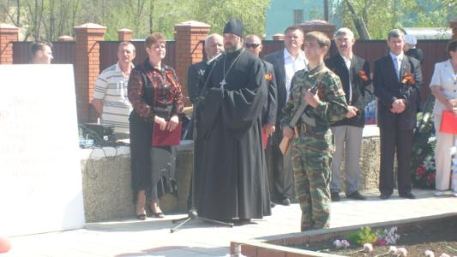
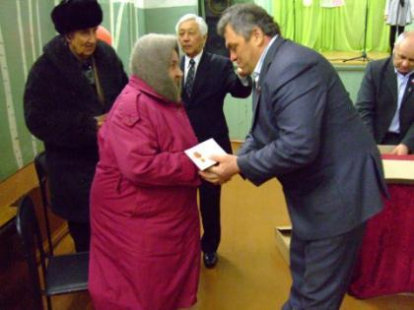
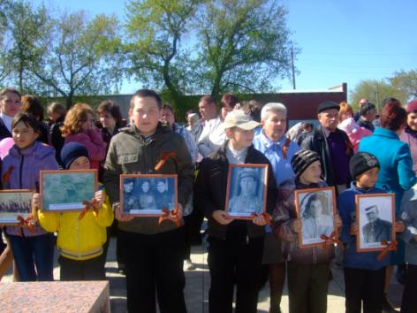
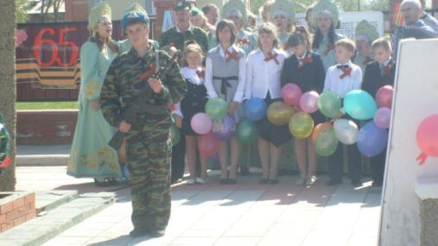
Общественная деятельность

Slide 24
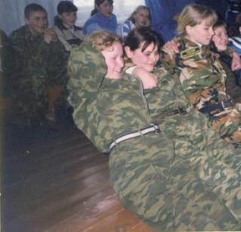
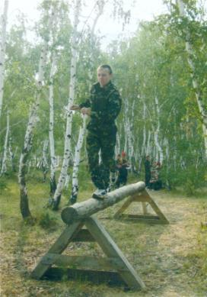
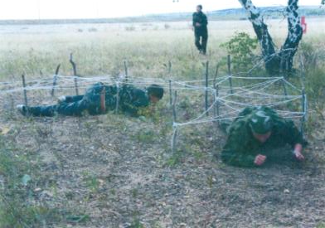
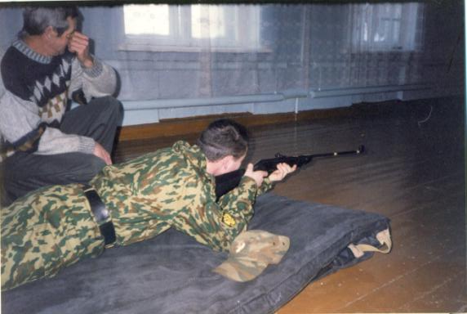
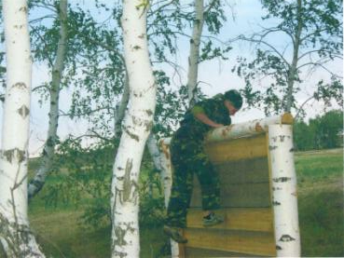
Спортивно-оздоровительная деятельность

Slide 25
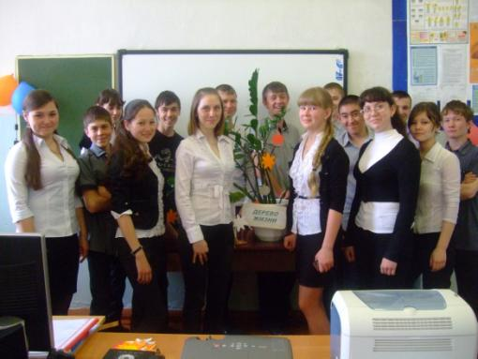
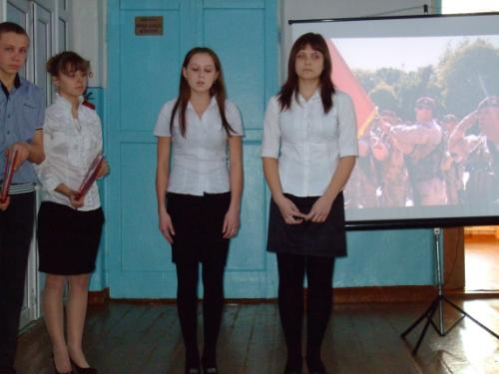
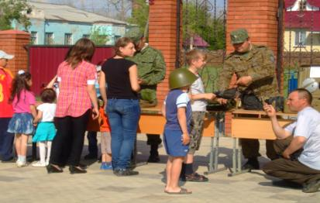
Ценностно-ориентированная деятельность

Slide 26
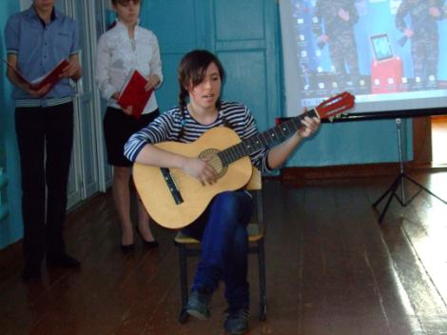
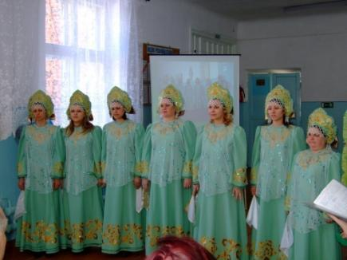
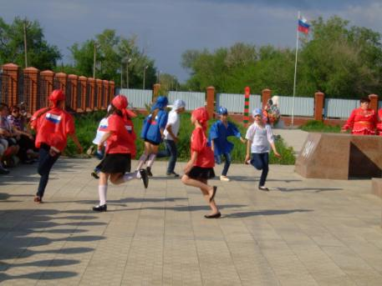
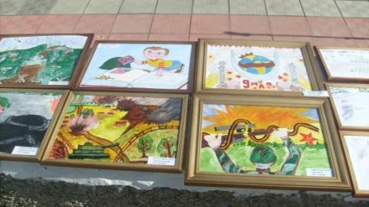
Художественная деятельность

Slide 27
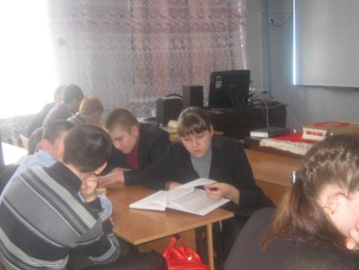
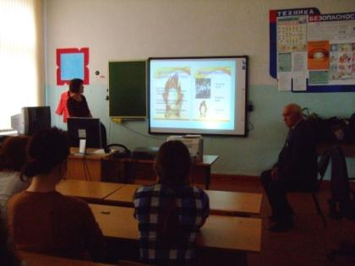
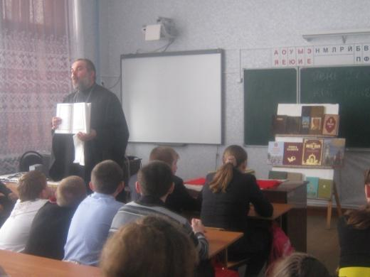
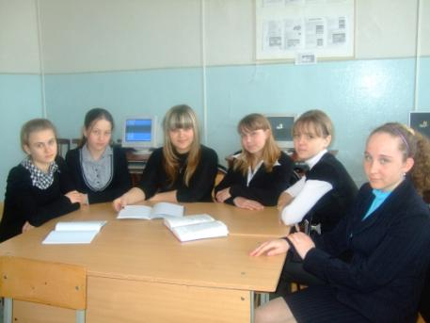
Свободное общение

Slide 28
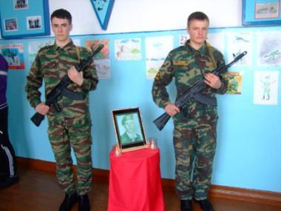
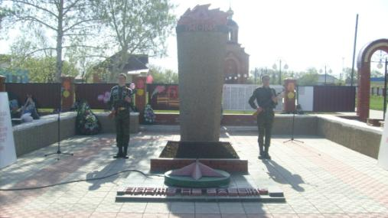
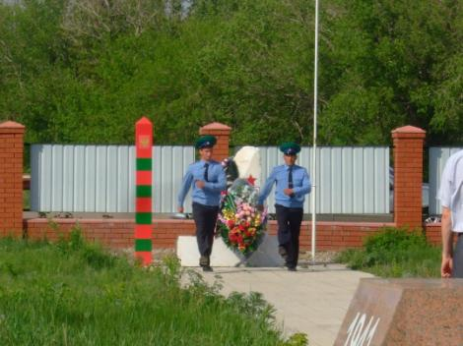
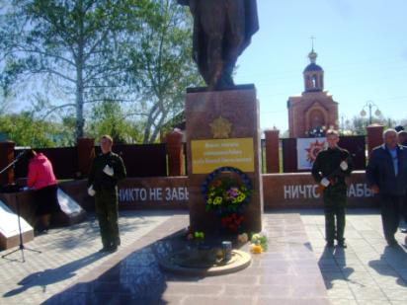
Операция «Долг»

Slide 29
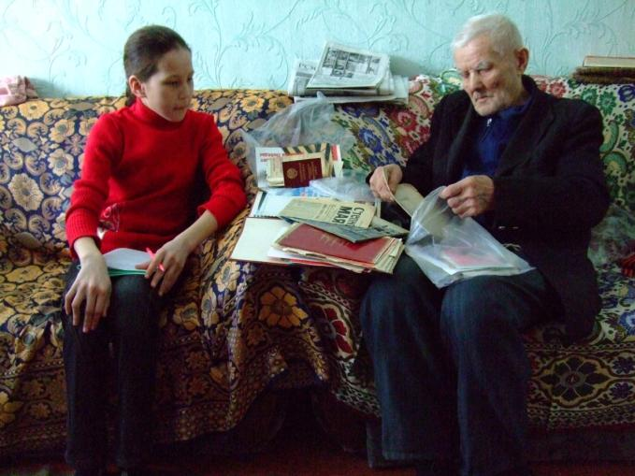
Операция «Ветеран»

Slide 30
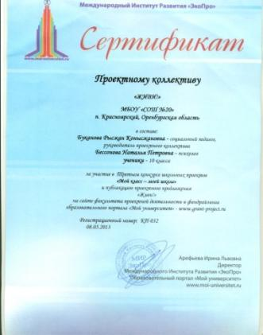
Достижения отряда

Slide 31
Мы – подрастающее поколение, мы – строители будущего должны понимать, что во многом от нас зависит процветание страны, счастливое будущее. Быть патриотом почётно, мы – гордость школы и пример для подражания. Ведь без прошлого не было бы настоящего, как невозможно и будущее.

Slide 32
Благодарим за предоставленный материал ветеранов ВОВ, тружеников тыла, участников локальных войн, семьи погибших воинов-интернационалистов.

